Slide 1
Гомельский колледж-филиал Учреждения Образования «Белорусский Государственный Университет транспорта»
Эффективность применения пьезоэлектрических модулей
на железных дорогах
Докладчики:
Гуз Михаил Валерьевич
Кожанов Илья Валерьевич
Руководитель:
Преподаватель Феськов Д.П.,
Левзикова А.Э.

Slide 2
Цель работы Эффективность применения Пьезоэлектрических модулей на железных дорогах Республики Беларусь. Задачи исследований 1. Исследование пьезоэлектрических модулей как источников энергии. 2. Исследование возможности применения пьезоэлектрических модулей для выработки электрической энергии на железной дороге. 3. Оценка эффективности применения пьезоэлектрических модулей на железных дорогах.

Slide 3
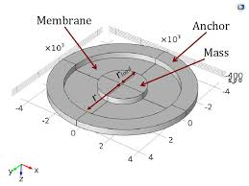
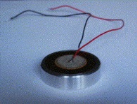
Внешний вид пьезомодуля типа Piezo-Mems

Slide 4
Конструкция пьезомодуля

Slide 5
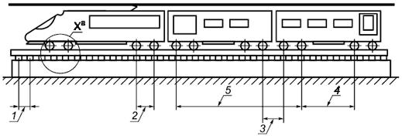
Описание источника вибрации
1 - расстояние между опорными элементами пути;
2 - расстояние между колесными парами тележки; 3 - расстояние между соседними тележками соседних вагонов;
4 - расстояние между тележками одного вагона;
5 - междувагонное расстояние

Slide 6
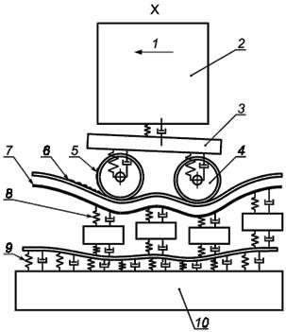
Характерные параметры источника вибрации
1 - скорость движения;
2 - часть массы кузова;
3 - часть массы тележки; 4 - неподрессоренная масса;
5 - неровность поверхности
обода колеса;
6 - неровность поверхности катания рельса;
7 - импеданс рельса;
8 - модель системы "рельс - колесо"; 9 - модель системы "основание - рельс";
10 - импеданс грунта

Slide 7
Схема работы пьезомодуля на железной дороге

Slide 8
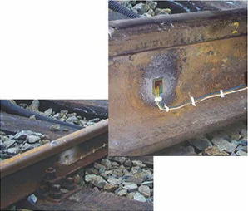
Возможное крепление пьезомодуля к рельсу без защитного кожуха и в защите

Slide 9
Схема работы пьезомодуля для освещения станции

Slide 10
Принцип работы
При приближении поезда к станции уровень вибрации повышается до значений, при которых пьезомодуль начинает генерировать электрическую энергию в накопитель. При достаточном приближении к станции срабатывают датчики движения поезда и в этот момент сигнал передается в контроллер, который включает освещение станции, выбирая при этом в первую очередь накопитель как источник энергии. Если же энергии накопителя недостаточно для включения освещения контроллер подключает резервный источник питания от сети. В момент, когда поезд будет отходить от станции и сработает датчик движения поезда, контроллер отключит освещение станции отключив оба источника энергии.

Slide 11
$P_{выр}=Vi·Pэл·t$, Вт$·ч$
где $V_{i}$– уровень вибрации поезда, дБ,
Pэл – вырабатываемая мощность одним пьезомодулем в секунду пи воздействии, мВт$·сек$;
$n$ – количество светильников, примем 6 штук, исходя из применяемого количества светильников на станциях;
$t$ – время проезда поездом станции, с.
Мощность генерируемая проездом пассажирского поезда:
$P_{выр1 }=11,8·1,26·{10}^{−3}·420=6,24$ Вт;
Мощность генерируемая проездом грузового поезда:
$P_{выр2 }=31,5·1,26·{10}^{−3}·300=11,$907 Вт.

Slide 12
Суммарную выработку всеми поездами, проходящими через данную станцию, найдем по формуле:
$P_{сум }=P_{выр1 }·n1+P_{выр2 }·n2$
где n1 и n2 – количество поездов проходящих через станцию, 25 пассажирских и 15 грузовых в сутки.
$P_{сум }=6,24·25+11,907·15=334,605$ Вт.
Суммарные затраты мощности на освещение станции во время прохода поездов через станцию, с учетом работы освещения только во время прохода поезда, найдём по формуле:
$P_{осв}=P_{сум}·\frac{t1·n1+t2·n2}{3600}$, кВт$·ч$
$P_{осв}=30·\frac{420·25+300·15}{3600}=$125 Вт.

Slide 13
Выводы
Результаты, полученные в работе, можно применять как на этапе проектирования, конструирования новых станций, так и в процессе эксплуатации уже существующих.
По расчетам эффективности применения пьезомодулей на железной дороге, получили значительную экономию энергии для небольшого участка пути, из чего следуют хорошие перспективы.
Пьезомодули имеют большой потенциал в области выработки и экономии электрической энергии. Однако для раскрытия всего их потенциала требуется ещё несколько лет работы.

Slide 14
Спасибо за внимание !

